Slide 1
数学建模
浙江大学数学系 谈之奕
tanzy@zju.edu.cn

Slide 2
基本数学模型
利息理论

Slide 3
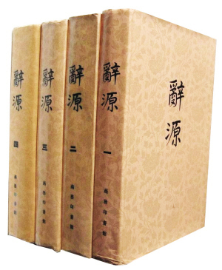
金融
金融（finance）——资金融通
  涉及货币供给、银行与非银行信用、证券交易、商业保险以及以类似形式进行运作的所有交易行为的集合
金融工程（financial engineering）
  20世纪80年代末出现的一门工程性新兴学科。它将工程思想引入金融领域，综合采用各种工程技术方法（主要有数学建模、数值计算、网络图解、仿真模拟等）设计、开发和实施新型金融产品，创造性地解决各种金融问题
  ——摘自《中国大百科全书》
1915年商务印书馆出版的《辞源》（正编）是中国第一部现代大型综合性的词典，在该书中首次出现了“金融”一词

Slide 4
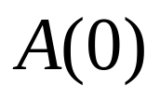
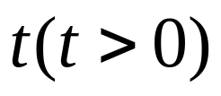
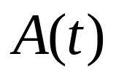
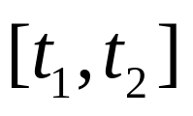
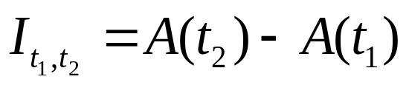

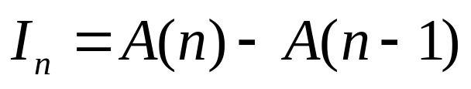

利息
利息（interest）：借款人支付给贷款人的报酬
称原始投资（本金）（initial principal） 经过时间 后的价值 为总量函数。总量函数在 内的变化量 称为期初货币量在时间 内的利息
对 ， 为期初货币量在第 个时间段（计息期）内的利息

Slide 5
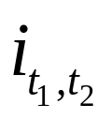

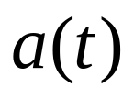
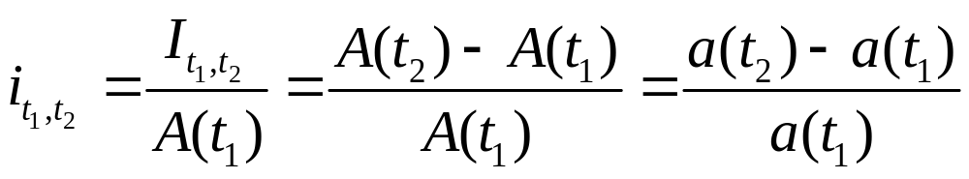
利率
给定时间区间 内总量函数 的变化量与期初货币量的比值 称为时间区间
内的利率（interest rate）
称1个货币单位的本金在 时刻的价值 为累积函数
假设利率与本金大小无关

Slide 6
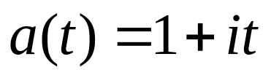

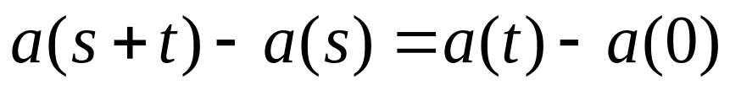
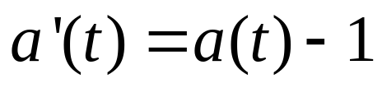
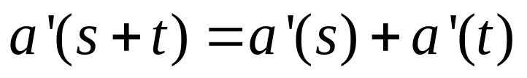
单利
若1个货币单位的本金经过任何一个单位计息期产生的利息为常数，则称对应的利息计算方式为单利（simple interest）方式
，其中 为1个货币单位经过一个某种单位计息期产生的利息，称为单利率

Slide 7

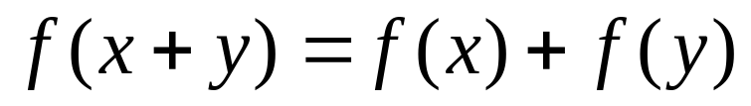
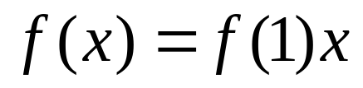


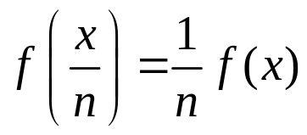

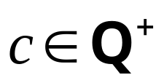
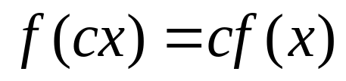

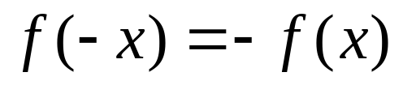

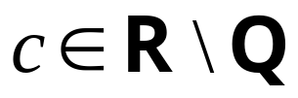
函数方程
上满足 的唯一连续函数为
  对任意 ，
  对任意 ，
  对任意 ，
  ，
  对任意 ，
  对任意 ，

Slide 8
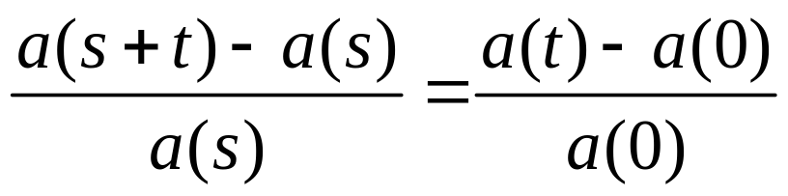
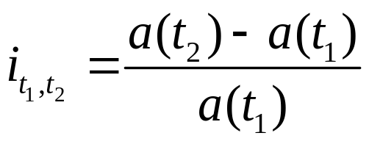
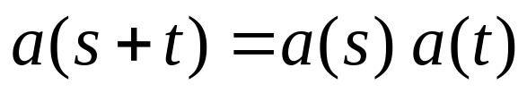
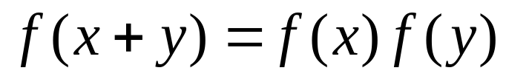
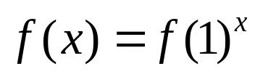
复利
若1个货币单位的本金经过任何一个单位计息期产生的利率为常数，则称对应的利息计算方式为复利（compound interest）方式
  复合表示利息再投资后产生新利息
上满足 的唯一不恒等于零的连续函数为

Slide 9
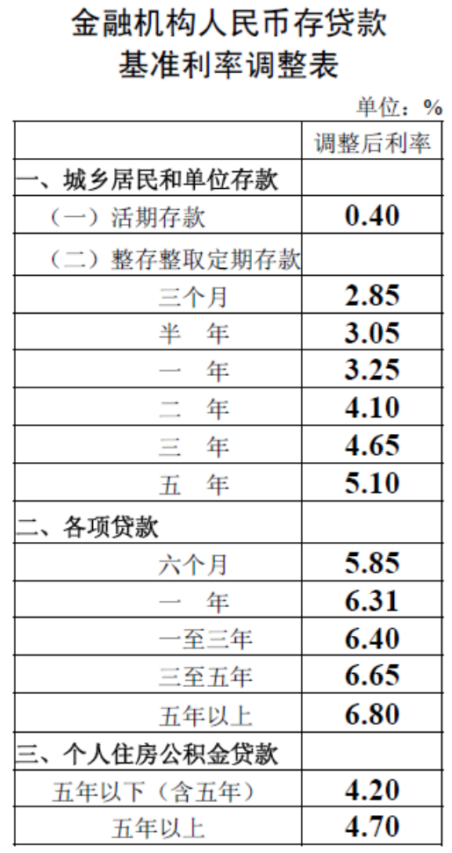
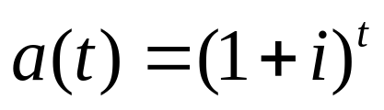

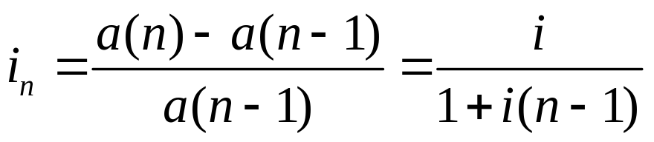
复利
，其中 为1个货币单位经过一个某种单位计息期产生的利息，称为复利率
单利的实际利率是逐渐下降的，几乎所有的金融业务都采用复利方式

Slide 10
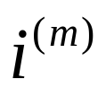


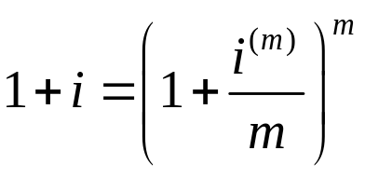
名义利率
金融机构公布的存贷款利率一般为以年利率形式出现的名义利率（nominal rate）
若名义利率为 ，每年计息 次，则单位计息期内的利率为 ，年实利率 满足
存款期限 | 名义利率 | 年计息数 | 单位计息期利率 | 年实利率
3个月 | 2.85 | 4 | 0.7125 | 2.8806
2年 | 4.10 | 0.5 | 8.2 | 4.01923

Slide 11
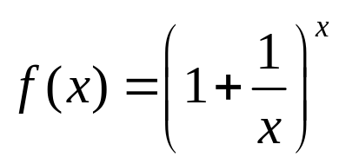

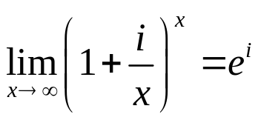



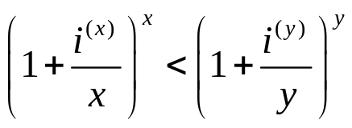

名义利率
当 时为严格单调递增函数，且
若对不同的年计息次数 ，名义利率 相同， 则对 ，
 | 0.5% | 3% | 10%
0.2 | 0.4951 | 2.835 | 8.447
0.5 | 0.4988 | 2.956 | 9.545
1 | 0.5000 | 3.000 | 10.000
2 | 0.5006 | 3.023 | 10.250
4 | 0.5009 | 3.034 | 10.381
365 | 0.5012 | 3.045 | 10.516
 | 0.5013 | 3.045 | 10.517

Slide 12
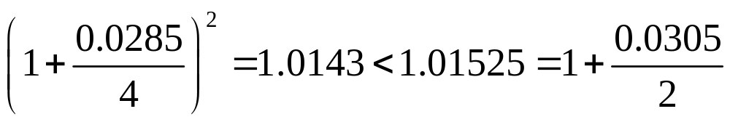
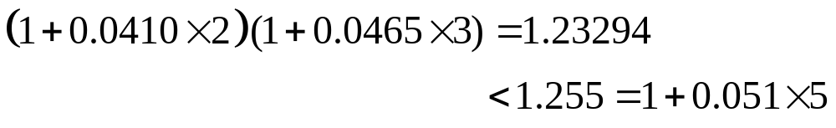
连续复利
若年计息次数趋于无限，则年实利率为名义利率的指数函数
金融机构可通过对不同期限的存款设定不同的名义利率以鼓励长期存款

Slide 13
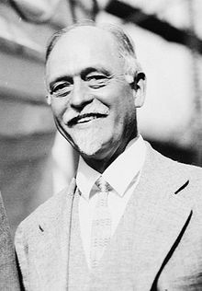
时间价值
由于利息的存在，货币具有时间价值，不同时刻的货币量无法直接比较大小
  这里货币的时间价值主要体现利息的效用，不考虑通货膨胀的影响
不同时刻的货币量可调整到某一个共同日期，称为比较日
Irving Fisher
（1867－1947）
美国经济学家

Slide 14
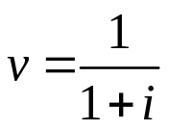


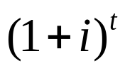

贴现
计息期内的利息收入与期末货币量的比值称为在该时期内的贴现率（discount rate）
若每个计息期内的贴现率相同，则称该贴现模式为复贴现模式，此时可定义贴现因子 ，其中 为复利率
1个货币单位本金在第 个计息期末的终值（accumulation value）为 ，第 个计息期末 1个货币单位在0 时刻的现值（present value）为

Slide 15
投资效益
比较以下三年期投资项目的效率
  初始投入10万元，第1年底投入5万元，第2年底收入10万元，第3年底收入8万元
  初始投入5万元，第1年底投入10万元，第2年底收入9万元，第3年底收入9万元
10
8
9
9
时间流程图
10
5
5
10

Slide 16

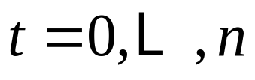

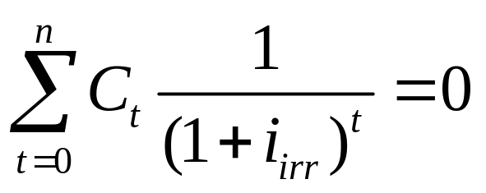
内部收益率
内部收益率（internal rate of return，IRR）是使得投资净现值为0时的利率，可用于反映投资的效率
记 为第 个计息期末的投入， ，这里 可以为正数、负数或零 ，则内部收益率 为以下方程的根

Slide 17
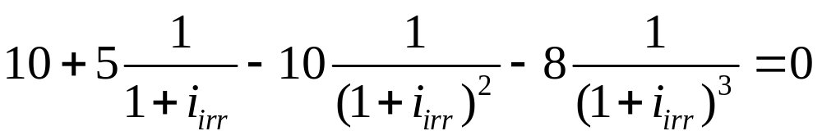
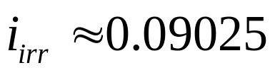
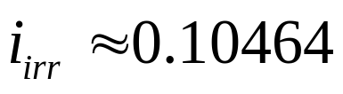
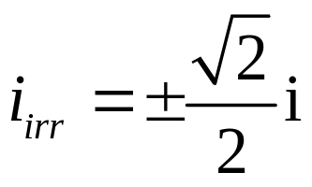
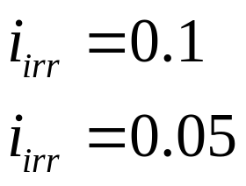
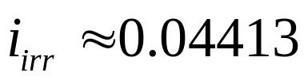
内部收益率
10
8
10
5
9
9
5
10
9
9
20
430
10
5
10
15
200
231

Slide 18

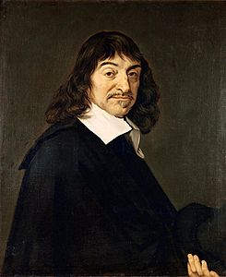

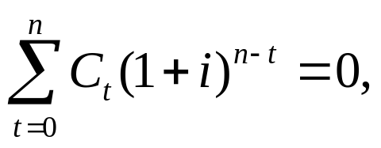
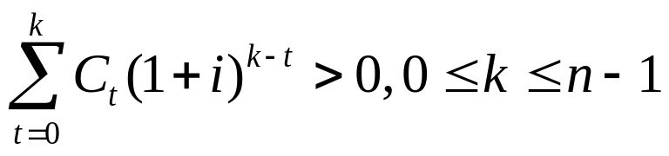
IRR的唯一性
（充分条件一）存在整数 ，使得
  Descarte符号法则：将多项式按降幂排列，多项式的正根数不超过系数变号的次数（不考虑系数为0的项）
（充分条件二）存在 ，且
René Descartes
（1596－1650）
法国哲学家、数学家、物理学家

Slide 19
年金
以相等的时间间隔进行的一系列收付款行为，称为年金（annuity）
  第一次收付款发生的时间：期末年金、期初年金、递延年金
  付款周期和计息周期是否相同：基本年金、广义年金
  每次收付款金额：等量变化年金、比例变化年金
养老保险、分期付款等都是年金的典型实例

Slide 20









年金算例
期期末年金，付款周期为计息周期的 倍，首次付款1个货币单位，每次增加 个货币单位，计算其现值与终值

Slide 21

按揭
按揭（mortgage）特指住房抵押贷款，是分期偿还（amortization）的典型实例
  等额本息还款法
  等额本金还款法

Slide 22








按揭
贷款总额为 ，按月计息，月利率为 ，贷款期为 月
  采用等额本息还款法，每月还款额均为
  记 为第 月末的应还贷款额，则

Slide 23


按揭

Slide 24



按揭
  采用等额本金还款法，第 月末的贷款本金 ，记第 月还款额为 ，则
等额本金还款法总还款额少于等额本息还款法。由于货币具有时间价值，不能断言前者更经济
等额本金和全部已产生利息

Slide 25
谢 谢

